Slide 1
La controffensiva nazionalista turca guidata da Mustafa Kemal costringe l’esercito greco ad abbandonare l’Anatolia
I greci che abitano da secoli l’area di Smirne sono costretti a fuggire in Grecia
Kemal abolisce il sultanato e proclama nel 1923 la nascita della Repubblica di Turchia
Il trattato di Losanna (1923) riconosce la Repubblica di Turchia, rettificando a suo favore i confini previsti nel precedente trattato di Sèvres (1920)
Scambio di popolazioni greche e turche fra Turchia e Grecia
Nei territori ex ottomani del Medio Oriente nascono nuovi stati sottoposti come mandati a Francia e Regno Unito (Palestina, Transgiordania, Iraq, Kuwait, Siria, Libano)

Slide 2
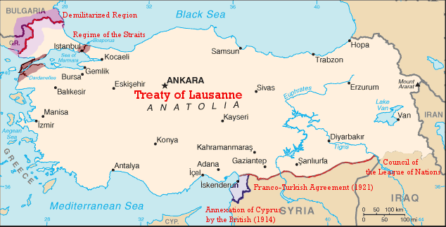
Trattato di Losanna (1923)

Slide 3
Durante la guerra in Irlanda a partire dal 1916 era divampata una guerriglia che vedeva contrapposti i gruppi paramilitari irlandesi collegati al partito nazionalista irlandese Sinn Fein, appoggiati dalla Chiesa cattolica irlandese, e il governo britannico
Alle elezioni del dicembre 1918 il Partito parlamentare irlandese favorevole alla Home Rule viene sconfitto dal Sinn Fein che appoggia invece l’indipendenza
I deputati del Sinn Fein proclamano l’indipendenza dell’Irlanda, non riconosciuta da Londra
Fra il 1919 e il 1921 proseguono gli scontri armati tra le forze paramilitari del Sinn Fein (Irish Republican Army, IRA) e i reparti militari britannici

Slide 4
Nel dicembre 1921 il Regno Unito riconosce lo Stato Libero d’Irlanda, da cui è escluso l’Ulster (Irlanda del Nord), che, pur essendo uno stato autonomo è un dominion britannico, cioè continua a far parte dell’Impero britannico
Guerra civile fino al 1923 che vede scontrarsi il governo dello Stato Libero d’Irlanda sostenuto dal governo britannico e i nazionalisti repubblicani radicali che vogliono l’indipendenza dell’Irlanda e la sua trasformazione in repubblica
Nel gennaio 1920 nasce a Ginevra la Società delle Nazioni, organizzazione sovranazionale che ha l’obiettivo di risolvere future controversie fra le nazioni per via diplomatica tramite l’arbitrato internazionale

Slide 5
Gli Stati che avessero violato quanto previsto potevano essere colpiti da sanzioni economiche da parte della Società delle Nazioni stessa
Gli Stati Uniti, dove il congresso è a maggioranza repubblicana, non aderiscono alla Società delle Nazioni, che quindi nasce debole

Slide 6
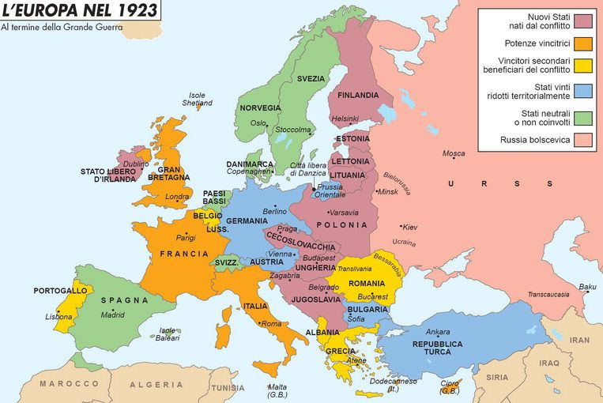
L’Europa nel primo dopoguerra

Slide 7
La Russia rivoluzionaria
La Russia ha avuto un alto numero di perdite in guerra (1.700.000 morti)
Agricoltura e industria non riescono più a sostenere esercito e società russa
Le manifestazioni degli operai della fabbrica Putilov a Pietrogrado e il rifiuto di molti soldati di sparare contro questi, porta all’avvio della rivoluzione di febbraio 1917
Abdicazione di Nicola II e proclamazione della repubblica
Nomina di un governo provvisorio di coalizione presieduto dal principe L’vov e decisione di proseguire la guerra

Slide 8
In particolare sulla questione della guerra si forma un contropotere rispetto al governo provvisorio, cioè i soviet di operai e soldati, fra cui quello di Pietrogrado è il più attivo e giunge ad avere il controllo di ferrovie, poste, telegrafi e di soldati ribelli rispetto al governo provvisorio
Nelle campagne i contadini si appropriano delle terre
Con la complicità del governo tedesco Lenin torna in Russia nell’aprile 1917, in quanto favorevole all’uscita russa dalla guerra
«Tesi di aprile» di Lenin: tutto il potere ai soviet di operai e contadini, uscita della Russia dalla guerra e nazionalizzazione delle terre

Slide 9
Rottura netta fra Lenin e gli altri partiti della sinistra: nel maggio 1917 menscevichi e social-rivoluzionari entrano in un secondo governo L’vov, che continua la guerra
Nel soviet di Pietrogrado il consenso dei bolscevichi sta aumentando, mentre Lenin forma le Guardie rosse, reclutate fra gli operai di Pietrogrado
Dal luglio 1917 il governo provvisorio è presieduto dal social-rivoluzionario Aleksandr Kerenskij
Prima repressione antibolscevica, poi richiesta di aiuto ai bolscevichi contro il tentativo di colpo di stato del generale Kornilov (agosto 1917)

Slide 10
Aumentato prestigio bolscevico in particolare a Pietrogrado, ma Lenin teme l’elezione per l’Assemblea costituente e il voto dei contadini
Fra il 24 e il 25 ottobre 1917 colpo di Stato bolscevico, attuato per mezzo delle Guardie rosse e dei soldati filobolscevichi e presa del potere
Si forma il governo bolscevico, che assume il nome di Consiglio dei commissari del popolo: presidente Lenin, commissario agli Esteri Trotzkij, commissario alle Nazionalità Stalin
Lenin annuncia il programma del governo al II Congresso panrusso dei soviet: pace con gli Imperi centrali e confisca delle grandi proprietà terriere e delle terre della Chiesa e redistribuzione alle famiglie contadine

Slide 11
Alle elezioni per l’Assemblea costituente, il 25 novembre 1917, vittoria dei social-rivoluzionari, mentre i bolscevichi sono minoritari
Nel gennaio 1918 i bolscevichi sciolgono con la forza l’Assemblea costituente e avviano un sistema a partito unico
Con il trattato di pace di Brest-Litovsk (3 marzo 1918) con l’Impero tedesco, la Russia perde il controllo di Finlandia, regioni baltiche, Polonia e Ucraina, occupate dall’esercito tedesco
Per ragioni strategiche, essendo troppo vicina ai territori occupati dai tedeschi, la capitale russa si sposta da Pietrogrado a Mosca
Il Partito socialdemocratico operaio bolscevico cambia il nome in Partito comunista

Slide 12
Inizia la guerra civile russa: da una parte i bolscevichi, dall’altra i controrivoluzionari (le «armate bianche»): zaristi ma anche altre forze ostili ai bolscevichi
I prigionieri di guerra cecoslovacchi formano una Legione cecoslovacca antibolscevica
Eliminazione dello zar Nicola II e della famiglia (luglio 1918)
L’Intesa invia truppe a sostegno delle forze antibolsceviche
Truppe nazionaliste (baltiche, ucraine) attaccano i bolscevichi
Trotzkij crea l’Armata rossa, che recluta in massa, affidandosi anche ad ex ufficiali zaristi, sotto la supervisione dei commissari politici bolscevichi

Slide 13
Grande efficienza dell’Armata rossa e divisioni nel campo controrivoluzionario, fra generali zaristi e nazionalisti finlandesi e baltici, che chiedono l’indipendenza
Nel 1920 l’Armata rossa è giunta a controllare la situazione, ma viene attaccata dalla Polonia: con il trattato di Riga (marzo 1921), si fissa il confine russo-polacco, in base al quale la Polonia annette parti di Bielorussia e Ucraina
Finlandia, Estonia, Lettonia e Lituania sono indipendenti
Durante la guerra civile, dal 1918, il governo comunista aveva applicato il «comunismo di guerra», che si basava su una rigida centralizzazione statale di tutte le attività economiche, dall’industria, al commercio e all’agricoltura

Slide 14
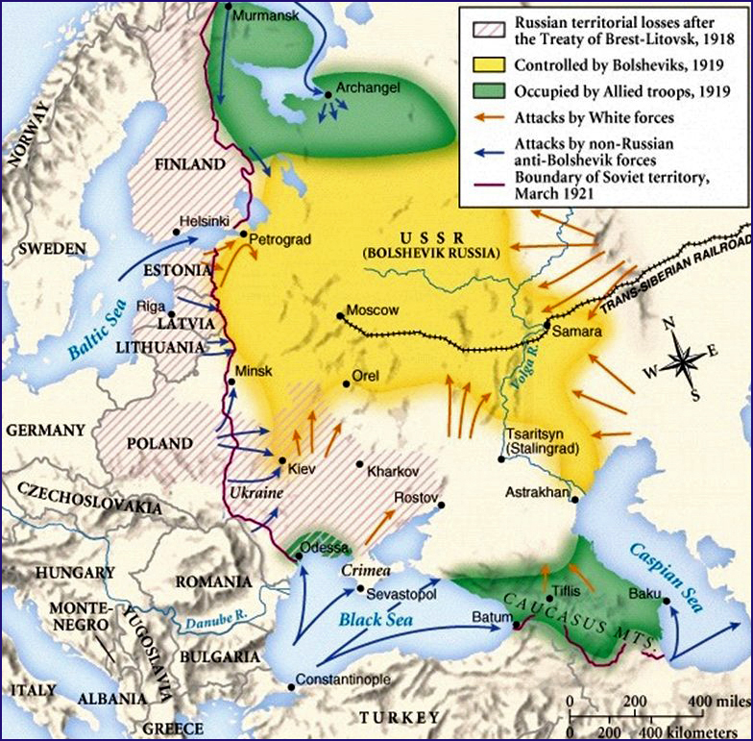
Guerra civile russa (1918-1921)

Slide 15
Per gestire lo Stato, che assume tutte le competenze politico-economico-sociali, si forma una estesa burocrazia centralizzata al servizio del potere bolscevico
Ogni opposizione politica viene repressa per mezzo della Ceka (polizia politica): menscevichi e social-rivoluzionari vengono eliminati
Nel marzo 1919 è fondata la Terza internazionale (Comintern, Internazionale comunista), con l’obiettivo di portare la rivoluzione in Europa e nel mondo
Possono far parte del Comintern solo i Partiti comunisti, che devono rompere con i Partiti socialisti e sostenere la rivoluzione e la Russia rivoluzionaria

